Slide 1
新茶饮上市公司 2026 年中报复盘与 2027 年计划建议
开店潮之后，增长靠什么
01
02
03
多开店换不来同样的收入和利润
补贴抬高的单量正在回落
新品类和新时段最先见效
Notes:
这份材料用五家上市茶饮公司 2026 年中报和第三方行业数据，回答一个问题：开店潮之后，2027 年的增长从哪里来。结论先讲，证据在后，最后一页是需要管理层拍板的事。

Slide 2
增长要靠单店，不再靠开店
上半年，规模最大的蜜雪门店同比多了 20.7%，收入只多 2.3%，期内利润
降了 14.7%。连锁新茶饮门店已连续两年净减少，2025 年外卖补贴推高的
单量今年正在回落，目前只有咖啡、早餐这类新品类和新时段已经见效。
2027 年计划应以同店增长为第一指标。
来源：蜜雪集团 2026 年中期业绩（2026 年 8 月），灼识咨询《2026 新茶饮行业白皮书》（2026 年 3 月）
Notes:
这一页是整份材料的结论。后面三组证据分别回答：门店还能不能带来增长，2025 年的单量靠什么撑起来，下一段增长有没有已经见效的方向。

Slide 3
连锁新茶饮已连续两年关店多于开店
2025 年净减
新开
关闭
29,434 家
20 万家
17.3
15.7
新开 103,135 家，关闭 132,569 家
15.3
14.6
13.3
10.3
10 万家
对比 2024 年
2.5 倍
2024 年净减 11,613 家
0 万家
2023 年
2024 年
2025 年
来源：灼识咨询《2026 新茶饮行业白皮书》（2026 年 3 月），基于窄门餐眼等数据，仅含地级市以上连锁新茶饮门店
Notes:
新开数三年从 17.3 万家降到 10.3 万家，关店数一直在 13 万到 16 万家之间。2023 年还净增 19,934 家，2024 年净减 11,613 家，2025 年净减 29,434 家。红餐的统计范围包括非连锁门店，方向相反，脚注里一并列出。

Slide 4
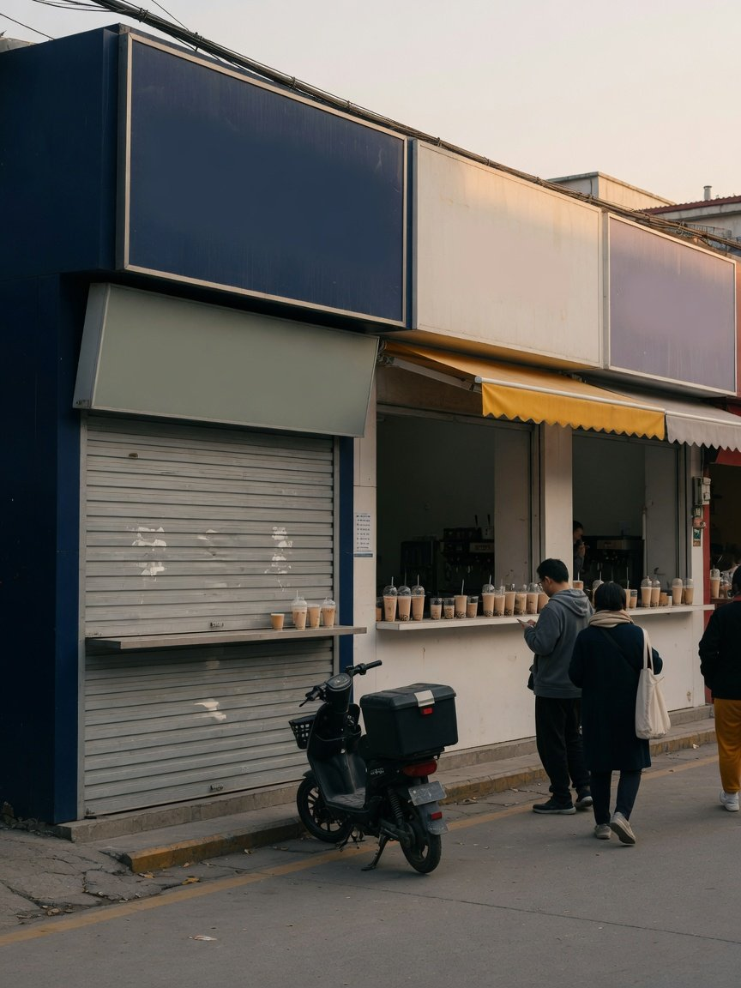
广州一年少了
2,326 家茶饮店
14,355 → 12,029 家
广州
9,113 → 7,814 家
深圳
全部净减少
20 个城市
普遍是新开数的 1.5 到 2 倍
关店数
来源：窄门餐眼，咖门整理（2026 年 8 月）。城市数据为 2025 年 7 月
与 2026 年 7 月对比。图为示意图。
Notes:
街头的变化比行业总数更直观。窄门餐眼的滚动口径显示，截至 2026 年 7 月中旬，全国奶茶门店约 37.3 万家，一年净减约 5.45 万家。

Slide 5
蜜雪门店一年多了 20.7%，上半年收入只多 2.3%
门店数同比
上半年收入同比
上半年期内利润同比
+20.7%
+2.3%
−14.7%
6 月末共 63,987 家
152.16 亿元
上市后首次下滑
“集团整体店均营业额和蜜雪冰城主品牌店均营业额均出现双位数下滑。”
蜜雪集团 CEO 张渊，2026 年中期业绩会
来源：蜜雪集团 2026 年中期业绩及业绩会（2026 年 8 月）。收入主要是向加盟商销售原料、包材和设备
Notes:
门店数是集团口径，含幸运咖和鲜啤福鹿家。收入的大头是总部卖给加盟商的货，不是门店零售额，所以门店越多、收入越应该同步增长，现在两者差了 18 个百分点。中报发布后两个交易日，蜜雪股价累计下跌 14.88%。

Slide 6
霸王茶姬单店月均 GMV 两年少了 37%
两年变化
75 万元
−37%
53.8
53.8 万元 → 33.8 万元
50 万元
40.4
33.8
大中华区同店 GMV
25 万元
−16.1%
2026 年二季度同比
0 万元
2024 年二季度
2025 年二季度
2026 年二季度
来源：霸王茶姬 2025 年及 2026 年二季度业绩（2025 年 8 月、2026 年 8 月）
Notes:
同一个季度比，霸王茶姬大中华区单店月均 GMV 年年下滑。今年二季度 33.8 万元，比两年前的 53.8 万元少了 37%。大中华区同店 GMV 从 2025 年二季度起连续五个季度两位数下降，今年二季度为 -16.1%。公司对 2026 年的指引是收入和利润与 2025 年大体持平，同店恢复是首要 KPI。

Slide 7
古茗单店杯量去年涨了 18.8%，今年上半年没再涨
2026 上半年
全年
上半年
440 杯
600 杯
456
去年同期 439 杯
440
439
417
384
400 杯
古茗 2026 年中期业绩
200 杯
“第三方外卖平台补贴
减少则构成拖累。”
0 杯
2023 年
2024 年
2025 年
2025 上半年
2026 上半年
来源：古茗年度及中期业绩（2025 年 3 月至 2026 年 8 月）
Notes:
2024 年古茗单店日均 384 杯，2025 年外卖补贴大战期间涨到 456 杯，涨了 18.8%，公司把平台补贴列为原因之一。今年上半年 440 杯，和去年同期的 439 杯基本持平。蜜雪管理层也说，去年外卖大战把门店营业额推到异常高位，形成了高基数。

Slide 8
监管从约谈走到立规矩，补贴拉单量的路在收窄
2025 年 5 月 13 日
2025 年 7 月 18 日
2025 年 12 月初
2026 年 1 月 9 日
2026 年 6 月 17 日
五部门约谈平台
市场监管总局再
外卖平台国标实施
反垄断调查评估
补贴规范征求意见
约谈
约谈京东、美团、饿了么
要求平台理性参与竞争
促销成本不得转嫁商户
评估外卖平台的市场竞争
不得强制商户出补贴
状况
平台也在收手：阿里称 2025 年三季度是闪购投入高点，10 月起单均亏损比七八月降了一半。
来源：市场监管总局、新华网等（2025 年 5 月至 2026 年 6 月），阿里巴巴电话会（界面新闻，2026 年 1 月）
Notes:
2026 年 1 月的调查评估由国务院反垄断反不正当竞争委员会办公室开展，理由是拼补贴、拼价格、控流量等问题突出。6 月的文件是市场监管总局发布的《外卖平台补贴行为规范十条（征求意见稿）》。2027 年的销量计划不应再假设有平台补贴。

Slide 9
四条新路里，只有新品类和新时段守住了单店
新品类和新时段
供应链
经营模式
出海
古茗
蜜雪集团
霸王茶姬
霸王茶姬
谁在做
约 94% 门店配咖啡机
今年投入约 16 亿元
直营店增至 883 家
海外门店增至 399 家
做到哪一步
补贴退坡下杯量持平
店均营业额双位数下滑
大中华区同店 GMV
海外同店 GMV −15.1%
单店表现
−16.1%
咖啡日均能否到 120 杯
能否换回店均营业额
同店能否止跌
单店能否跑通
接下来看
补贴退坡的半年里，古茗单店杯量没有掉，公司把原因归于咖啡和早餐。
来源：古茗、蜜雪集团、霸王茶姬 2026 年中期及季度业绩与业绩会（2026 年 8 月）
Notes:
四条路都是龙头公司自己在走的。只有新品类和新时段已经在单店上看到效果：补贴退坡的半年里，古茗单店杯量没有掉，公司把原因归于咖啡和早餐。古茗咖啡单店日均 2025 年末约 80 杯，2026 年目标约 120 杯。蜜雪的供应链投入和霸王茶姬的模式调整刚开始，单店还在下滑。出海门店在增加，霸王茶姬二季度海外 GMV 同比增长 114.3%，但海外同店仍是负增长，蜜雪海外门店 2025 年首次净减 428 家。

Slide 10
咖啡正在成为茶饮店的第二条腿
20%+
约 94%
古茗门店已配咖啡机（2026 年 6 月）
120 杯
2026 年上半年，咖啡收入占古茗收入的比例
古茗咖啡单店日均目标（2026 年，2025 年末约
80 杯）
来源：古茗 2026 年中期业绩及业绩会（2026 年 8 月）
Notes:
截至 2026 年 6 月，古茗约 1.35 万家门店配了咖啡机，覆盖约 94%。蜜雪也在跟进：现磨咖啡机 6 月底铺到超 3,000 家门店，8 月 27 日超 6,000 家，年内计划约 1.4 万家。

Slide 11
2027 年计划按单店定，而不是按门店数定
按门店数定
按单店定
门店净增数
同店增长和单店杯量
第一指标
沿用 2025 年补贴期的单量
按 2026 年补贴退坡后的单量
销量基数
新店拓展
咖啡、早餐和供应链
投入重点
按开店目标推进
单店模型跑通后再加速
出海节奏
单店继续被摊薄
短期门店增速放慢
代价
蜜雪管理层在 8 月业绩会上表示，以后不再把门店数量当第一目标。
来源：蜜雪集团 2026 年中期业绩会（全天候科技记录，2026 年 8 月）
Notes:
按门店数定计划，前提是新店能带来和老店差不多的收入，这个前提已经不成立。按单店定计划，开店仍然可以做，但要先回答新店会不会摊薄周边老店的生意。古茗管理层也说过，大量质量较差的门店会稀释存量加盟商的生意。

Slide 12
2027 年第一考核指标，改为同店增长
01
02
03
按退坡后单量重做销量基数
咖啡和早餐单列预算和目标
出海先过单店测算再定店数
Notes:
需要管理层今天确认的是第一条：2027 年第一考核指标从门店净增改为同店增长。其余三项是确认之后预算编制要跟着改的地方。

